Slide 1
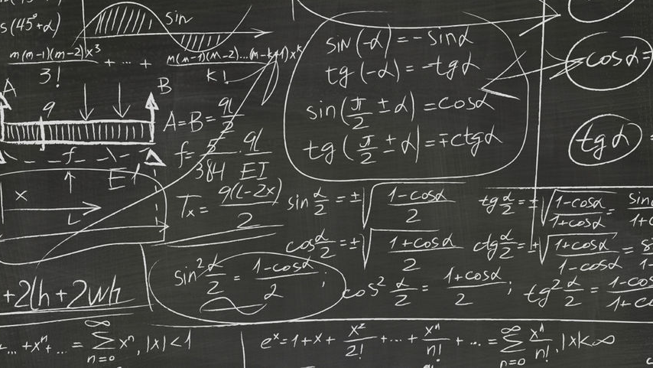
ONTBINDEN IN FACTOREN
1.43 Algebraïsche uitdrukking als veelterm in één veranderlijke beschouwen - Cursus p. 41

Slide 2
Algebraïsche uitdrukking met verschillende letters
Gegeven: Algebraïsche uitdrukking met verschillende letters
Gevraagd: Ontbind in factoren
Hoe te werk gaan?
Beschouwen als veelterm in één veranderlijke met parameters
STAPPEN:
Kies welke letter de veranderlijke is bv. y
De andere letters zijn dan parameters bv. x en a
Ontbind de veelterm in factoren

Slide 3



Voorbeeld 1.43 (cursus p.41)
$$We ontbinden {−2x}^{2}+y^{2}−{3a}^{2}−xy+7ax−2ay in factoren. \\ We beschouwen deze veelterm als een veelterm in y \\ \left(met x en a als parameters\right):$$
$${−2x}^{2}+y^{2}−{3a}^{2}−xy+7ax−2ay$$
$$= y^{2}−xy −2ay−{3a}^{2}−{2x}^{2}+7ax \\ =y^{2}+\left(−x−2a\right)y+\left(−{3a}^{2}−{2x}^{2}+7ax\right)$$
We duiden de termen waarin $y^{2}, y^{1} en y^{0}$ in voorkomen aan in verschillende kleuren.
We ordenen de termen volgens dalende graad van $y$.
Roze termen → gemeenschappelijk deel → ontbinden in factoren

Slide 4
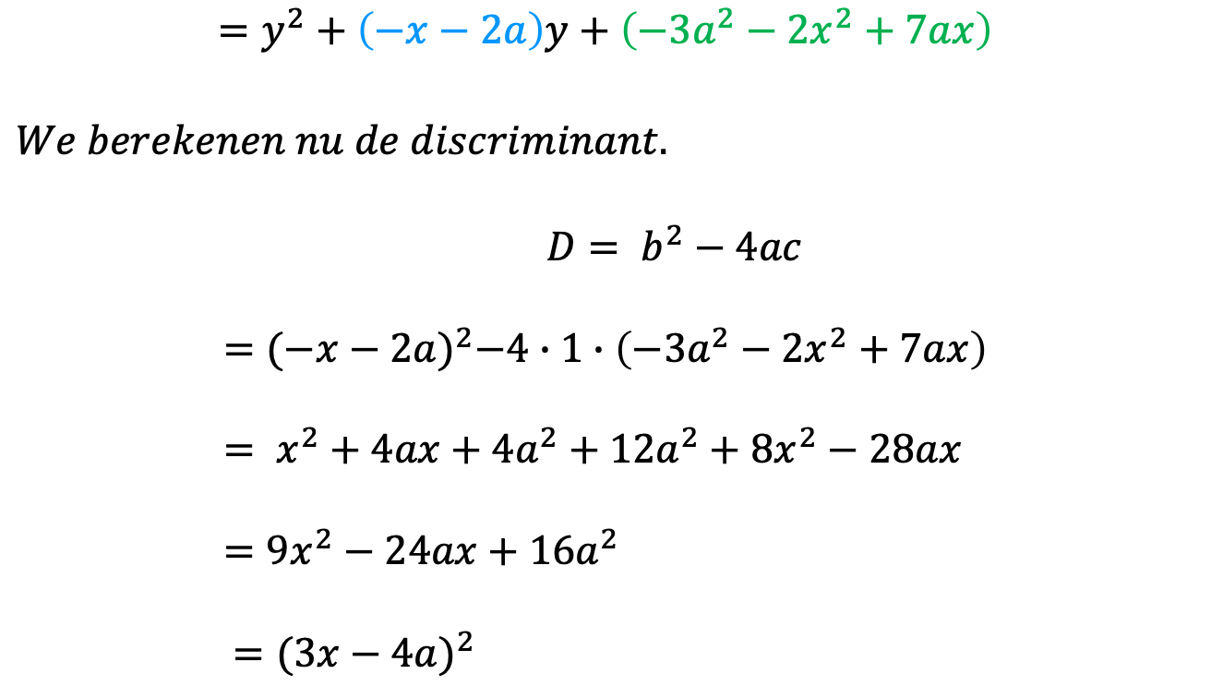

Voorbeeld 1.43 (cursus p.41)
$$=y^{2}+\left(−x−2a\right)y+\left(−{3a}^{2}−{2x}^{2}+7ax\right)$$
$$We berekenen nu de discriminant.$$
$D= b^{2}−4ac$
$$={(−x−2a)}^{2}−4∙1∙\left({−3a}^{2}−{2x}^{2}+7ax\right) \\ = x^{2}+4ax+{4a}^{2}+{12a}^{2}+{8x}^{2}−28ax \\ ={9x}^{2}−24ax+{16a}^{2} \\ ={(3x−4a)}^{2}$$
We herkennen de algemene vorm van een veelterm van de 2de graad in $y$:
$${ay}^{2}+by+c$$
Algemene formule discriminant invullen.
Haakjes uitwerken.
Gelijksoortige eentermen optellen.
Merkwaardig product

Slide 5
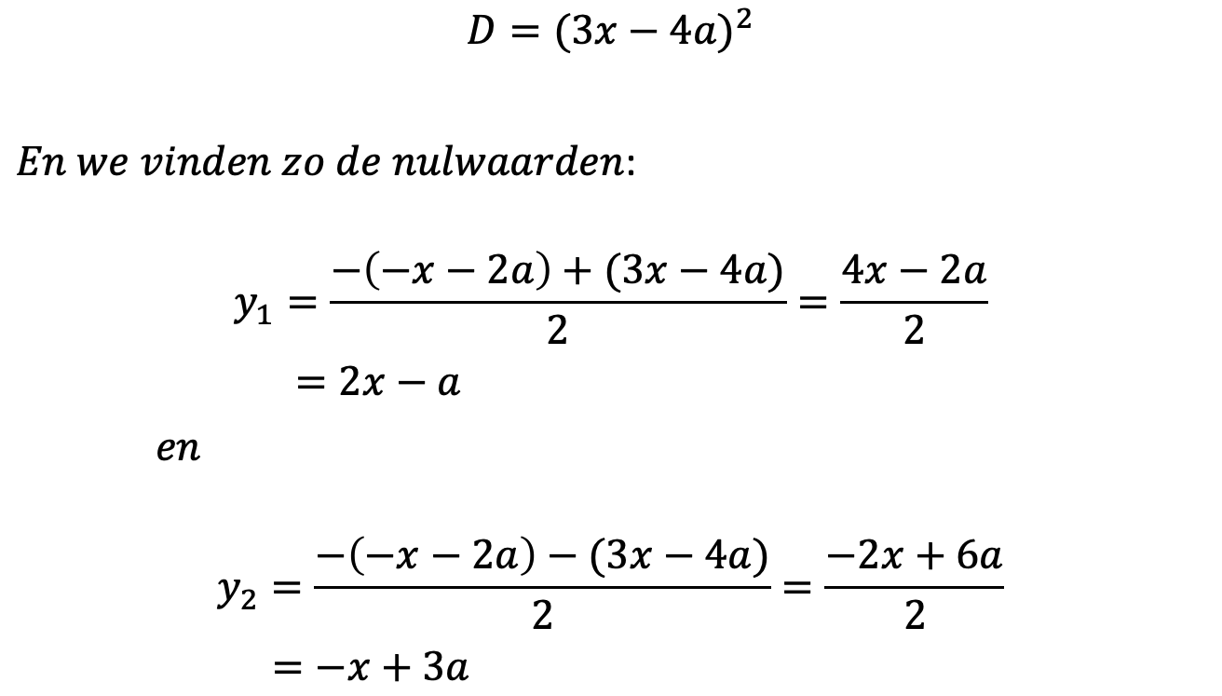

Voorbeeld 1.43 (cursus p.41)
$$D={(3x−4a)}^{2}$$
$En we vinden zo de nulwaarden$:
$$y_{1}=\frac{−\left(−x−2a\right)+(3x−4a)}{2}=\frac{4x−2a}{2}$$
$=2x−a$
$en$
$$y_{2}=\frac{−\left(−x−2a\right)−(3x−4a)}{2}=\frac{−2x+6a}{2}$$
$=−x+3a$
$D>0$ want ${ (3x−4a)}^{2}$ is positief.
Algemene formule:
$$y_{1}=\frac{−b+\sqrt{D}}{2a} en y_{2}=\frac{−b−\sqrt{D}}{2a}$$

Slide 6


Voorbeeld 1.43 (cursus p.41)
$De gevonden nulwaarden$:
$$y_{1}=2x−a { y}_{2}=−x+3a$$
$$en dus is$$
$${−2x}^{2}+y^{2}−{3a}^{2}−xy+7ax−2ay=\left(y−2x+a\right)\left(y+x−3a\right)$$
Algemene formule:
$$oorspronkelijke veelterm in y=\left(y−y_{1}\right)\left(y−y_{2}\right)$$
Let op!
Toestandsteken veranderd.

Slide 7

Een vraag?
Stel je vragen via het forum op Canvas.
Ik probeer zo snel mogelijk te reageren.

